Slide 1
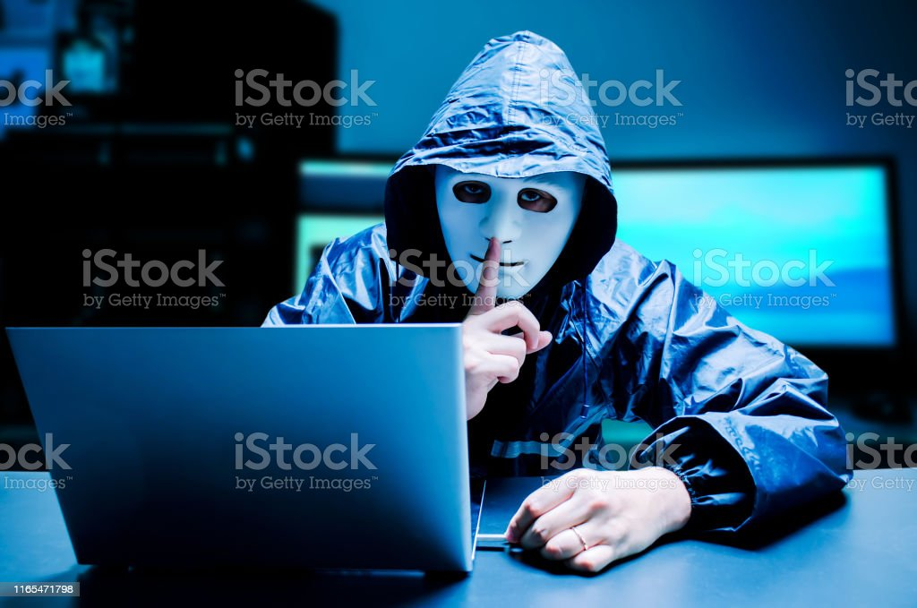
Matematički fakultet
Hakovanje
- Predmet: Računarstvo i društvo
-Profesor: Sana Stojanović Đurđević
-Predavač: Nikola Delić
-Datum: 10.05.2022.

Slide 2
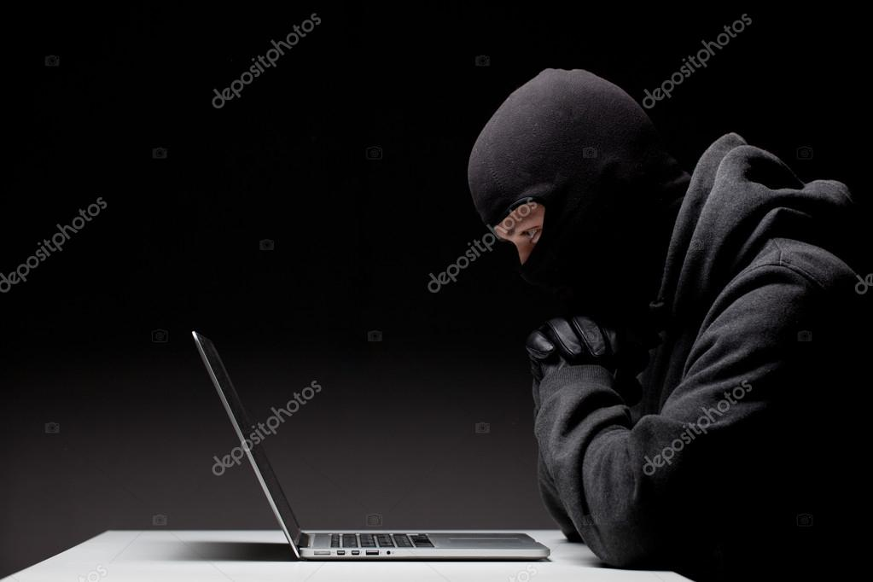
Poreklo
-poreklo reči je od nemačke reči u značenju seći u komade
-inicijalno je trebalo da označava dobrobitno obrađiivanje informacija a hakerom se smatrala osoba koja ima dosta znanja iz informatike
-međutim,loša konotacija je zastupljenija

Slide 3
Istorija-vremenska linija
-1971- John Draper (smatra se prvim hakerom) hakovao telefonski sistem
-1989- Morisov crv koji je usporavao rad procesora
-1990- Velika Britanija- prvi zakon protiv neautorizovanog korišćenja računara i mreža
-2000- Love bug
-2002- U Americi se sve vise priča o sajber kriminalu
-2003- prva pojava Anonimusa i njihovih aktivnosti
-2008- Anonymusi hakovali sajt Church of Scientology-a
-2010- serija sajber napada pod nazivom Aurora
-2013- masovna provala Yahooa
-2016- Wikileaks

Slide 4
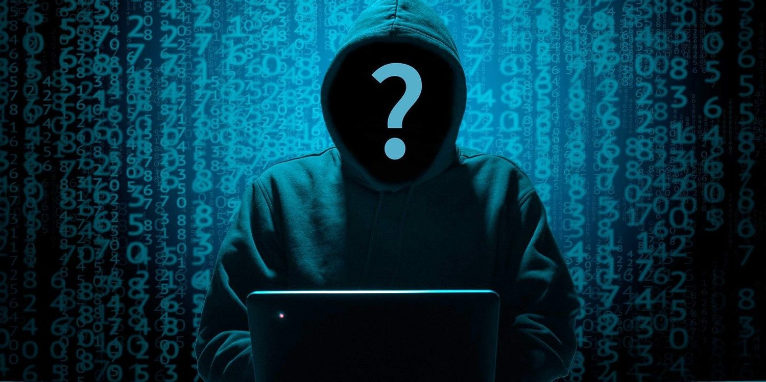
Hakeri
Osoba koja neovlašćeno pristupa računarima i računarskim mrežama.
Postoje 4 vrste:
1. White hat
2.Black hat
3.Grey hat
4.Script Kiddie

Slide 5

White hat
-dobronamerni hakeri čiji je cilj poboljsanje sigurnosti i bezbednosti nekog računarskog sistema
-često kotiste tehnike black hakera kako bi simulirali probijanje sistema
Neki od poznatijih white hakera:
- Marc Maiffret-okrio ranjvost Microsofta- Code Red Worm
-Kevin Mitnic-pre bio black hat, posle radio za vladu
-Robert Hansen- osnovao kompaniju za borbu protiv sajber kriminala

Slide 6

Black hat
-Zlonamerni hakeri čiji je jedini cilj lična korist ili sabotaža sistema
Najpoznatiji:
- Kevin Mitnic
-Anonymous
-Adrian Lamo
-Albert Gonzales

Slide 7
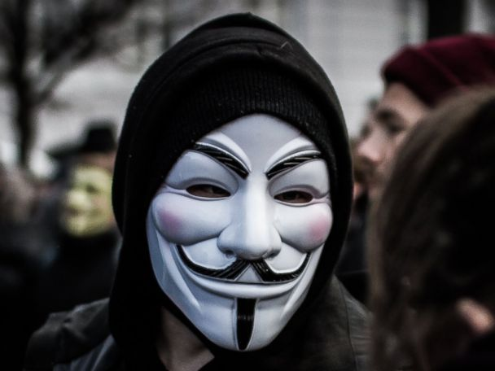
Anonymous
-2003. počeli sa aktivnostima na 4chanu
-2008-napad na Church of Science
-specifična maska prvi put korišćena u maršu Anona i kreirao ju je Guy Fawaks
-neki bitniji članovi grupe su uhapšeni ali je nemoguće pronaći sve zbog nedostatka hijerarhije

Slide 8
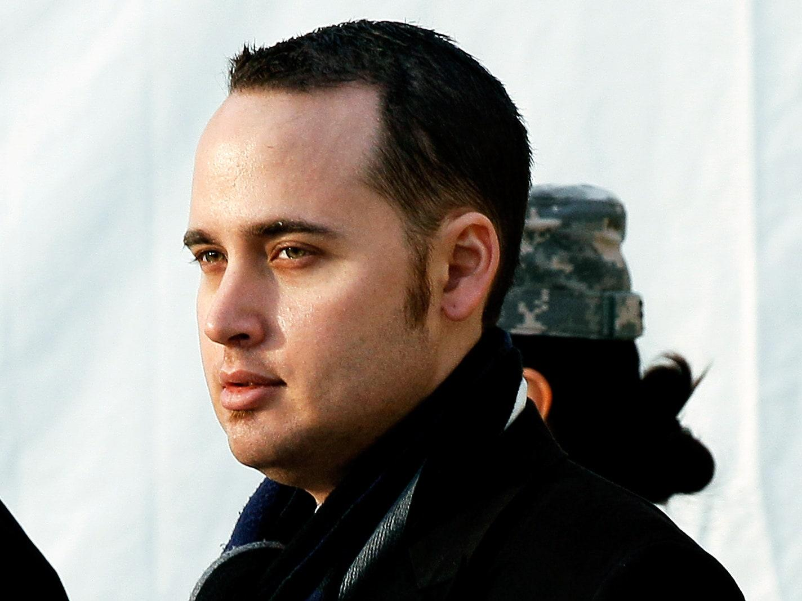
Adrian Lamo
-često je hakovao sisteme a zatim o tome obaveštavao žrtvu i medije
-često je pomagao svojim žrtvama poboljšavajući njihove sisteme zaštite
-prešao je granicu kada je editovao New York Times i stavio sebe kao istraživača
-bio poznat pod nazivom “haker beskućnik”
jer je često lutao ulicama sa samo rancem i nije imao stalnu adresu

Slide 9
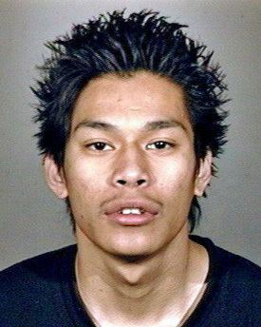
Jeanson James Ancheta
-nije bio tipičan haker koji krade sa debitnih kartica ili ruši racunarske mreze
-umesto toga,zanimao se softverskim robotima kojima je preuzimao kontrolu nad tuđim računarima
-ugrozio preko 400 000 računara
-dobio kaznu od 57 meseci

Slide 10
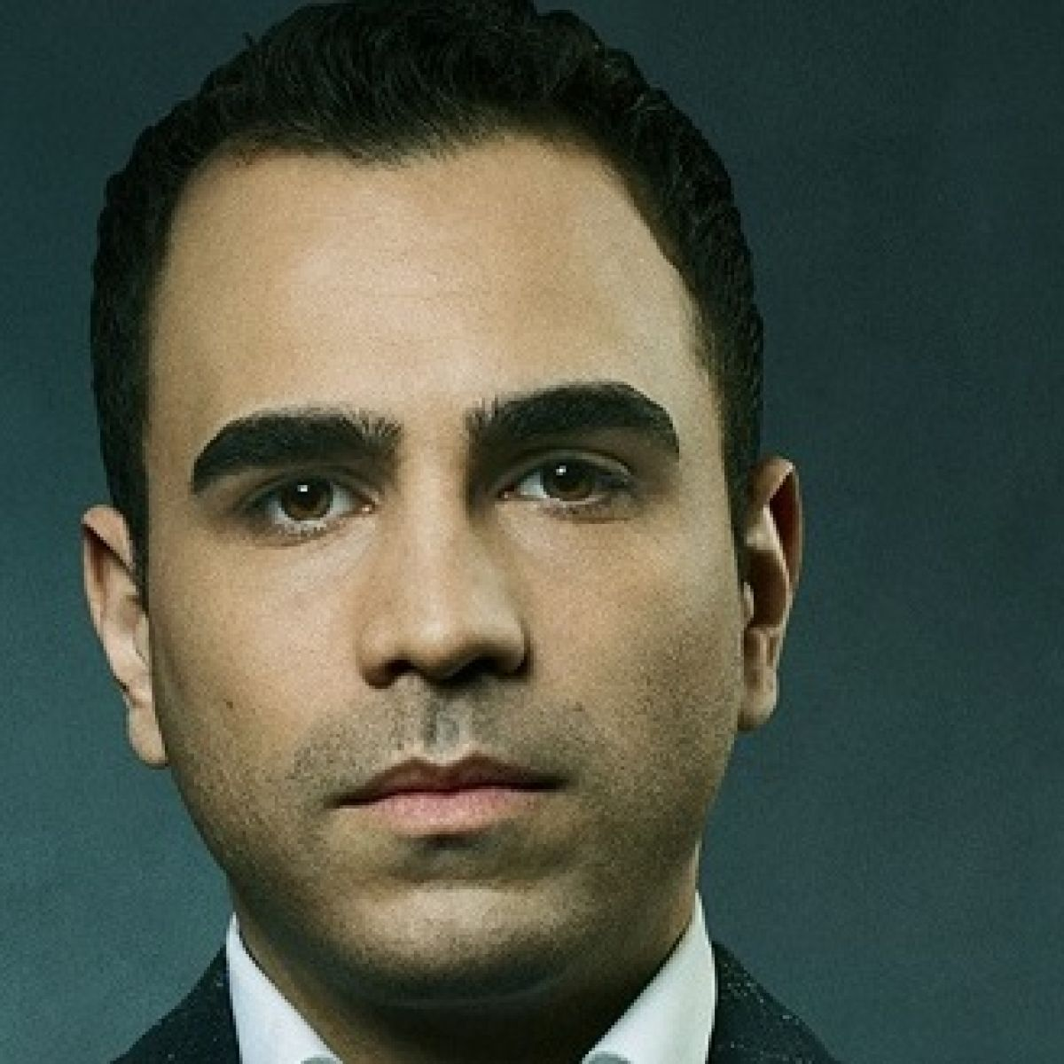
Michael Calce
-poznatiji kao “Mafiaboy”
-sa 15 godina zauzimao univerziteske računare
-oborio Yahoo,eBay,CNN,Amazon
-zahvaljujući njegovim napadima,velike kompanije su počele da poboljšavaju svoj sistem odbrane

Slide 11
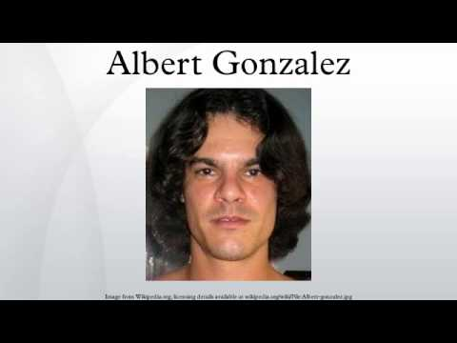
Albert Gonzales
-počeo kao vođa grupe “kompjuterskih štrebera” u srednjoj skoli u Majamiju
-kasnije bio aktivan na kriminalnom trgovinskom sajtu Shadowcrew.com
-sa 22 godine bio uhapšen zbog krađe sa preko milion debitnih kartica
-izbegao zatvorsku kaznu jer je pomagao Tajnoj službi da pronadje ostale članove grupe Shadowcrew

Slide 12
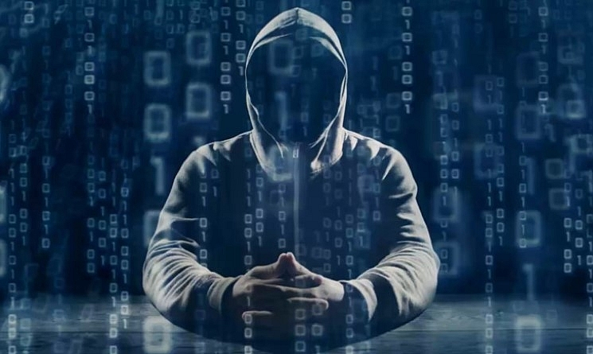
Astra
-nikad nije identifikovan
-nepotvrđeni podaci govore o 58-o godišnjem grčkom matematičaru koji je uhapšen 2008-e godine
-krao podatke o oružiju i slao određenim pojedincima
-naziv astra po grčkoj reči za oružje

Slide 13
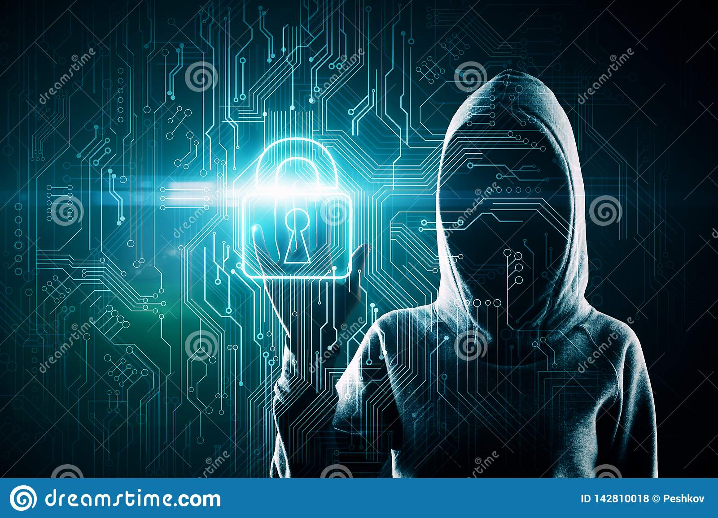
Kako se zaštiti?
- iskaču vam prozorčići sa neprikladnim sadržajem
- pozivi ili poruke koje niste započeli
- velika potrošnja podataka
- pražnjenje baterije
- loše performanse
- neprepoznate aplikacije
- neobične aktivnosti na društvenim nalozima
- nema poziva i poruka

Slide 14
Hvala na pažnji

